Slide 1


Slide 2
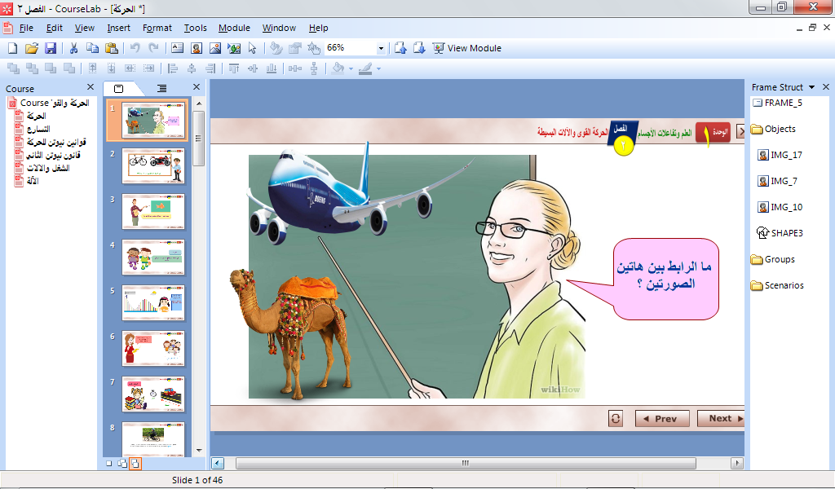

Slide 3



Slide 4


Slide 5


Slide 6
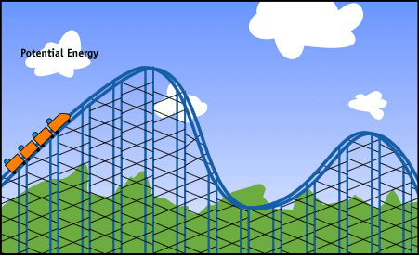
تخيلي أنك داخل السيارة الآن وبدأت بالانزلاق للمنحدر بماذا تشعرين عندما تصلين لأخفض نقطة؟

Slide 7

حتى نصف سرعة السيارة لابد أن نعرف شيئين عن حركتها ..ما هما؟

Slide 8


العوامل المؤثرة بالسرعة
(1).الزمن
8 كم
(2).المسافة

Slide 9

استنتجي تعريفاً للسرعة

Slide 10

السرعة
هي معدل المسافة المقطوعة
في زمن معين

Slide 11


Slide 12
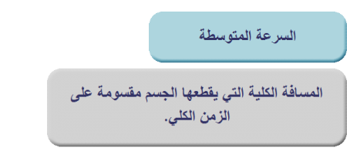

Slide 13
بناء على ما سبق .. من تستنتج قانون حساب السرعة المتوسطة؟

Slide 14


Slide 15
إذا كانت وحدات المسافة هي : متر ( م )
أو كيلومتر ( كلم )
وإذا كانت وحدات الزمن هي : ثانية ( ث )
أو ساعة ( س )
استنتجي وحدة السرعة.

Slide 16

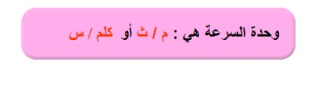

Slide 17
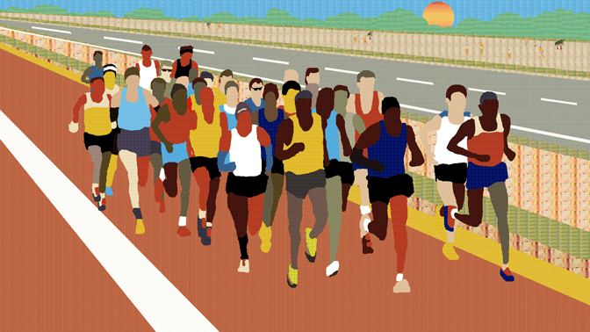
في سباق الجري قطع المتسابق الأول مضمار السباق الذي يبلغ طوله 100 م ، في زمن قدره 10 ثوان أحسبي سرعته

Slide 18
المسافة =100 م الزمن =10 ثوان
السرعة = المسافة÷الزمن
السرعة = 100÷10=10م/ث

Slide 19
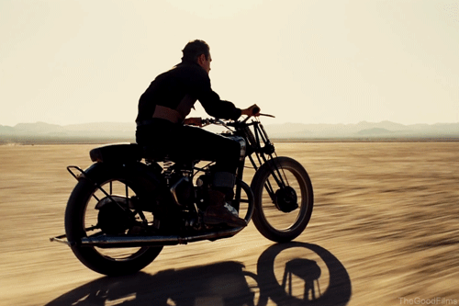
درا جة تقطع مسافة 9 كم في 0,5ساعة ..
ما مقدار سرعة الدراجة المتوسطة؟

Slide 20
المسافة =9كم الزمن =0,5ساعة
السرعة = المسافة÷الزمن
السرعة = 9÷0,5=18كم/ساعة

Slide 21


Slide 22
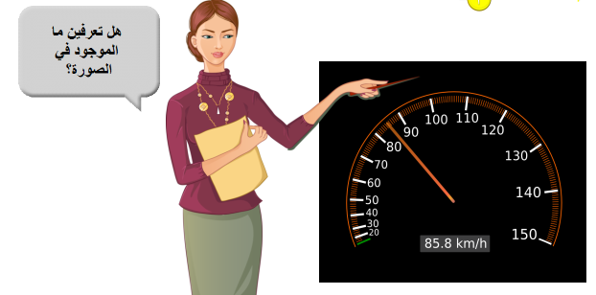

Slide 23
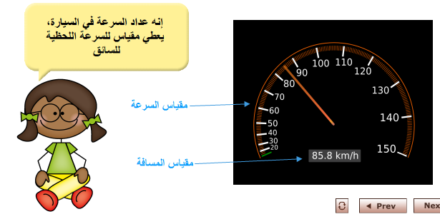

Slide 24
عرفي السرعة اللحظية

Slide 25
السرعة اللحظية
سرعة الجسم عند لحظة زمنية معينة.

Slide 26


Slide 27
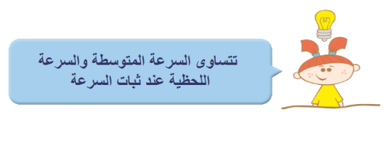

Slide 28


Slide 29


Slide 30


Slide 31


Slide 32

ما الفرق بين السرعة اللحظية والسرعة المتوسطة؟

Slide 33
ما الفرق بين السرعة اللحظية والسرعة المتوسطة؟
السرعة اللحظية هي السرعة عند لحظة محددة.
أمّا السرعة المتوسطة، فهي السرعة خلال فترة زمنية محددة.

Slide 34


Slide 35
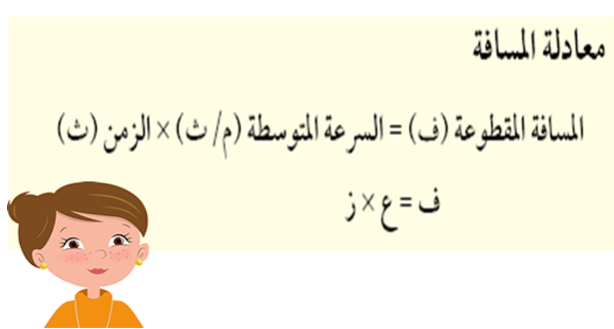

Slide 36
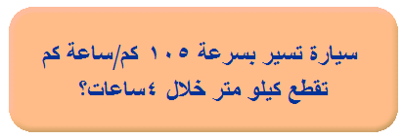


Slide 37
المسافة=السرعة*الزمن
المسافة=105*4=420 كم

Slide 38
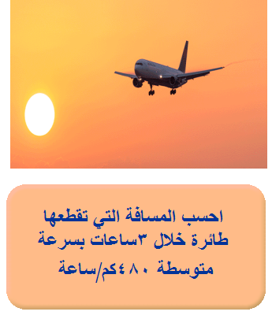

Slide 39
المسافة=السرعة*الزمن المسافة=480*3=1440 كم

Slide 40


Slide 41
التسارع
هو التغير في السرعة المتجهة مقسوماً على الزمن اللازم لهذا التغير هو التغير في السرعة المتجهة مقسوماً على الزمن اللازم لهذا التغير.

Slide 42
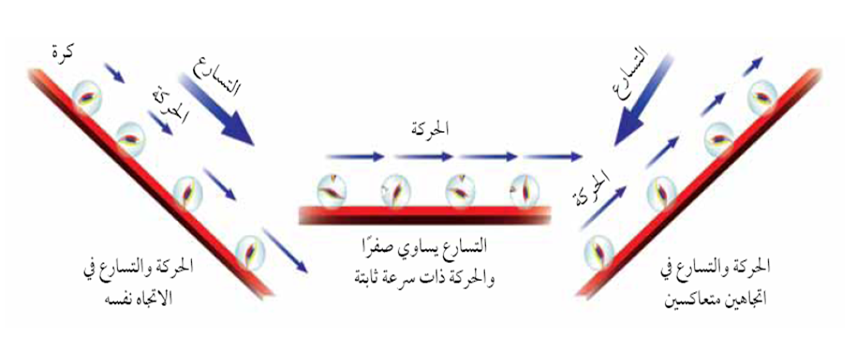

Slide 43
صفي طريقتين تتغير فيهما حركة جسم عندما يتسارع

Slide 44
صفي طريقتين تتغير فيهما حركة جسم عندما يتسارع
تغيير في مقدار السرعة او تغيير في مقدار الاتجاه .

Slide 45


Slide 46
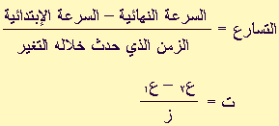

Slide 47
ما هي وحدة قياس التسارع؟

Slide 48
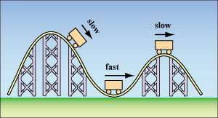
وحدة قياس التسارع
متر / ث2

Slide 49
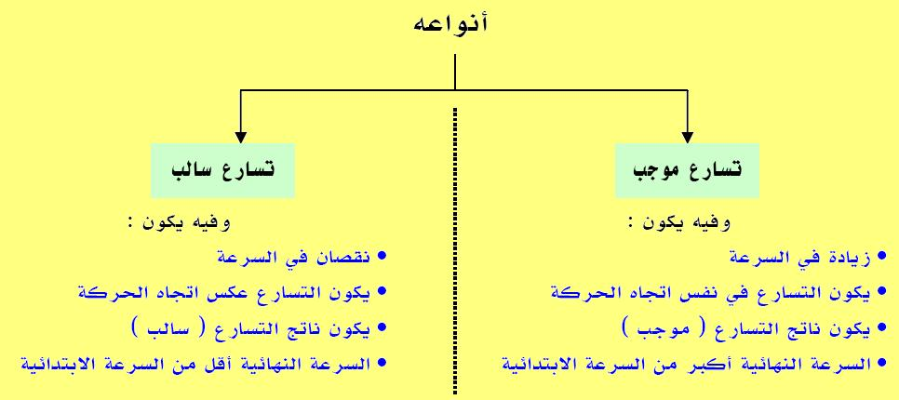

Slide 50
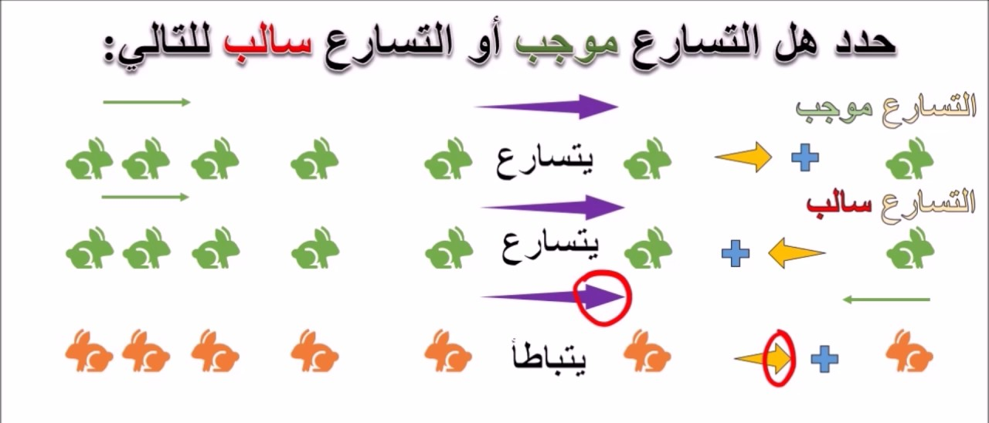

Slide 51

يتحرك متزلج في سباق بسرعة 5م/ث وانحدر مما زاد سرعته إلى 35م/ث خلال زمن مقداره 15 ثانية احسبي تسارع المتزلج.

Slide 52
في مدينة الألعاب تسير عربة بسرعة 10م/ث وبعد5 ثوان انحدرت وأصبحت سرعتها 25م/ث أحسبي التسارع

Slide 53
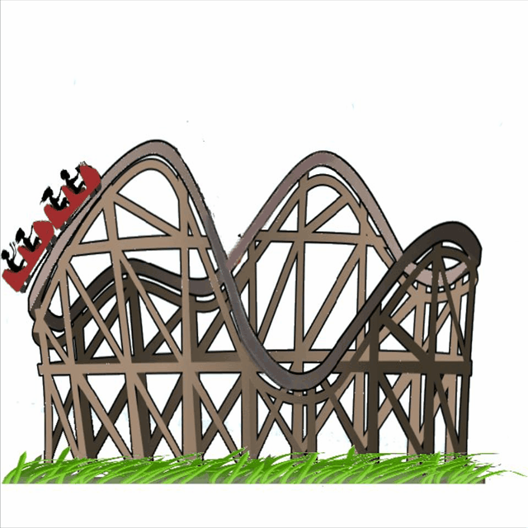
الرسم البياني السرعة
تخيلي نفسك في هذه العربة التي تسلك مساراً ملتوياً ما بين صعود وهبوط لذلك إن أردت تمثيل سرعتك بيانياً فإنها ستبدو مثل هذه الصورة.

Slide 54
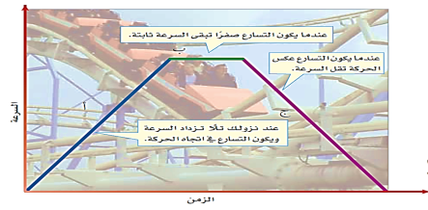
أ. عند النزول تزداد سرعتك مع الزمن ويكون التسارع في اتجاه الحركة.

Slide 55
ب. عندما تسير عبر المسار الأفقي المستقيم فإن سرعتك تكون ثابتة وعندها
التسارع يساوي صفراً لأن السرعة لا تتغير بمرور الزمن.

Slide 56
ج. عندما الصعود تتناقص السرعة ويكون التسارع عكس اتجاه السرعة.

Slide 57


Slide 58
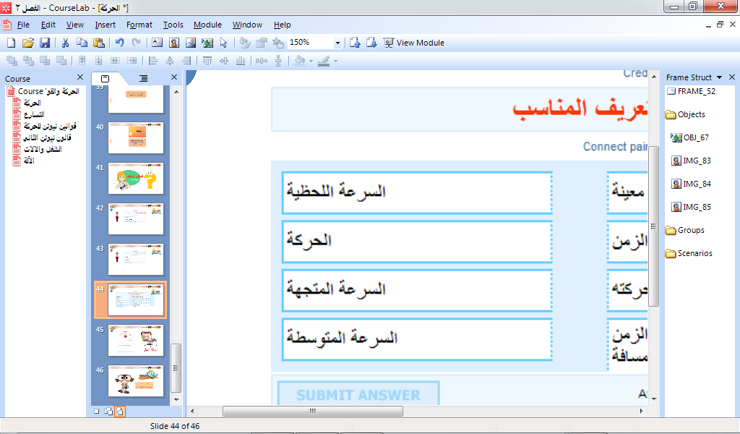
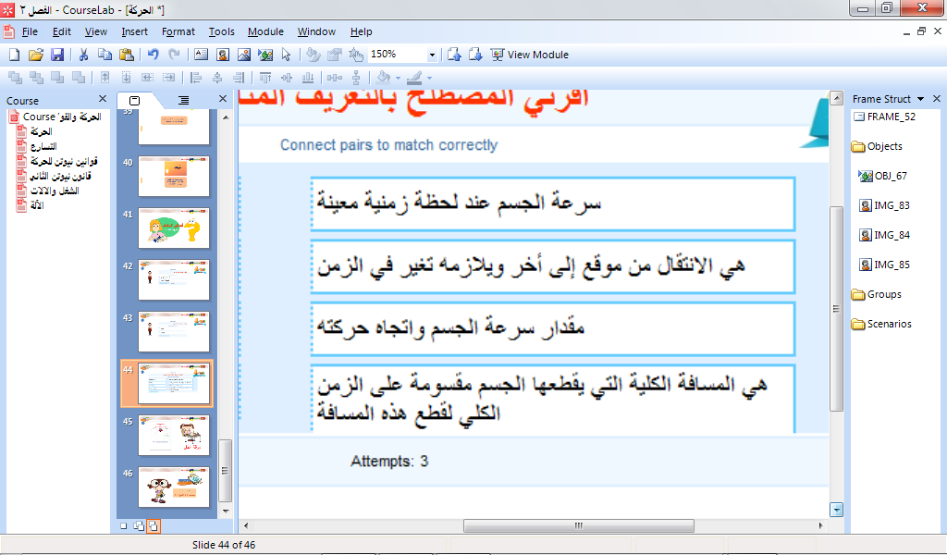
اقرني المصطلح بالتعريف المناسب

Slide 59
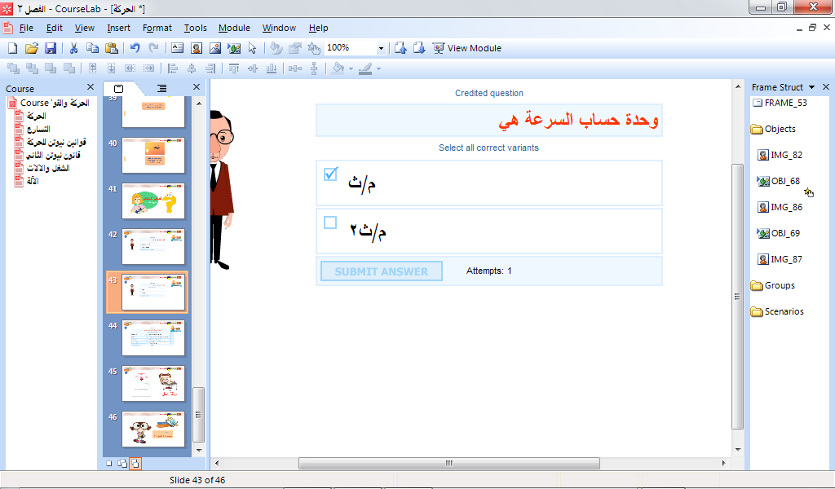

Slide 60
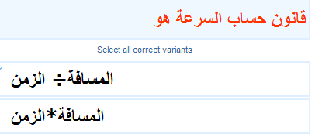

Slide 61
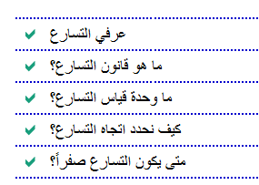

Slide 62


Slide 63
لا تنسوني من صالح دعائكم
وجانات علي البلوي

